Slide 1
臺灣民俗與民間文化
第一單元：
曾永義教授
本作品轉載自Microsoft Office 2007多媒體藝廊，依據Microsoft服務合約及著作權法第46、52、65條合理使用

Slide 2
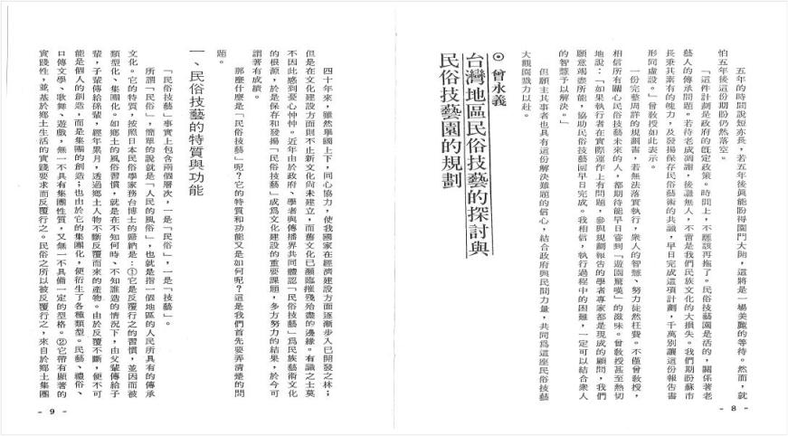
曾永義，「臺灣地區民俗技藝的探討與民俗技藝園的規劃」，財團法人施合鄭民俗文化基金會，《民俗曲藝》期刊48-49期。本作品由『財團法人施合鄭民俗文化基金會』授權使用，您如需利用本作品，請另行向權利人取得授權。

Slide 3
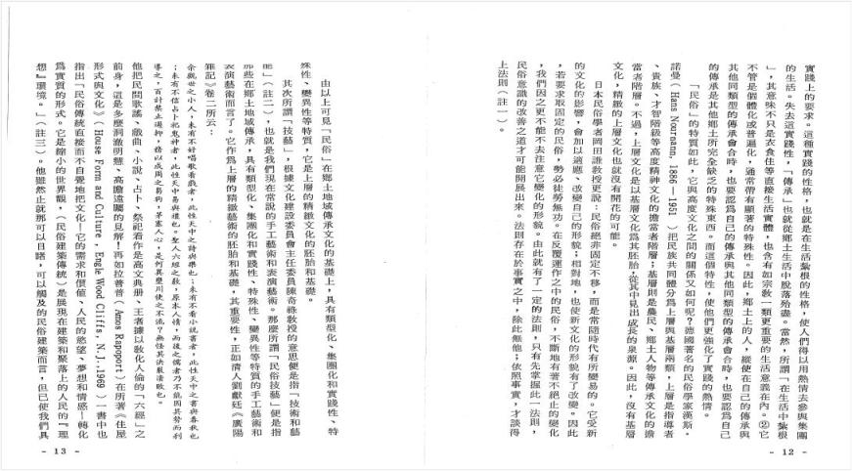
曾永義，「臺灣地區民俗技藝的探討與民俗技藝園的規劃」，財團法人施合鄭民俗文化基金會，《民俗曲藝》期刊48-49期。本作品由『財團法人施合鄭民俗文化基金會』授權使用，您如需利用本作品，請另行向權利人取得授權。

Slide 4
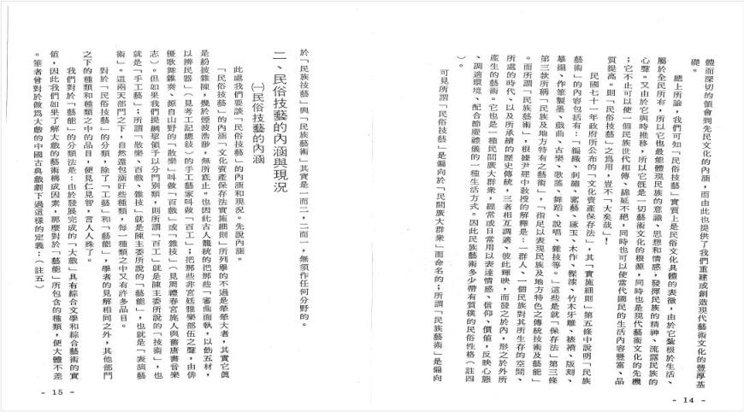
曾永義，「臺灣地區民俗技藝的探討與民俗技藝園的規劃」，財團法人施合鄭民俗文化基金會，《民俗曲藝》期刊48-49期。本作品由『財團法人施合鄭民俗文化基金會』授權使用，您如需利用本作品，請另行向權利人取得授權。

Slide 5
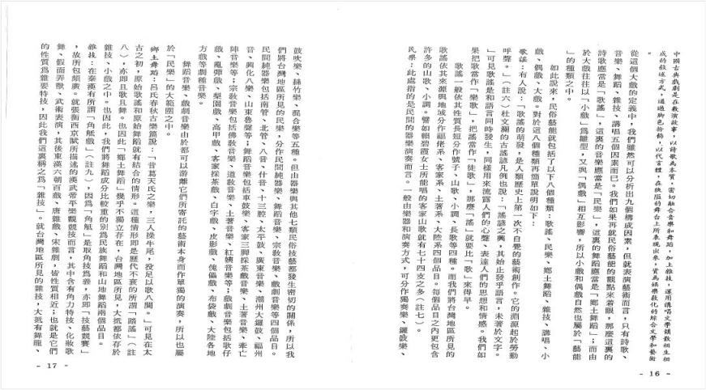
曾永義，「臺灣地區民俗技藝的探討與民俗技藝園的規劃」，財團法人施合鄭民俗文化基金會，《民俗曲藝》期刊48-49期。本作品由『財團法人施合鄭民俗文化基金會』授權使用，您如需利用本作品，請另行向權利人取得授權。

Slide 6
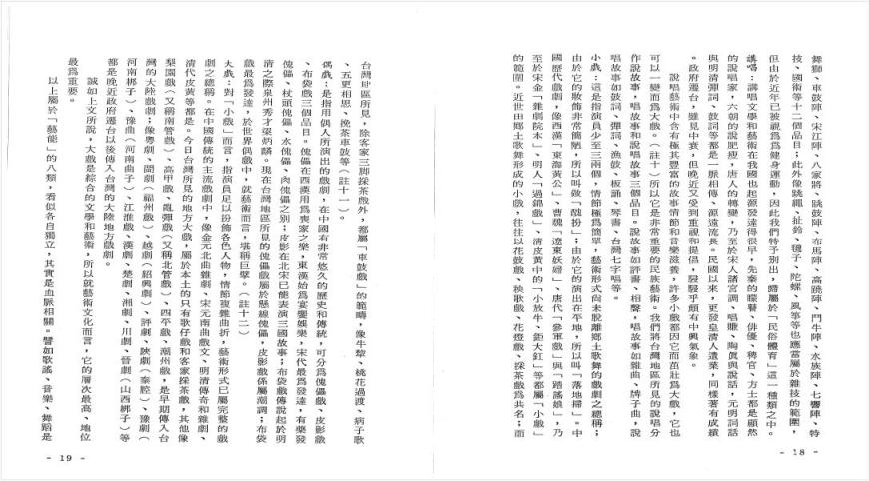
曾永義，「臺灣地區民俗技藝的探討與民俗技藝園的規劃」，財團法人施合鄭民俗文化基金會，《民俗曲藝》期刊48-49期。本作品由『財團法人施合鄭民俗文化基金會』授權使用，您如需利用本作品，請另行向權利人取得授權。

Slide 7
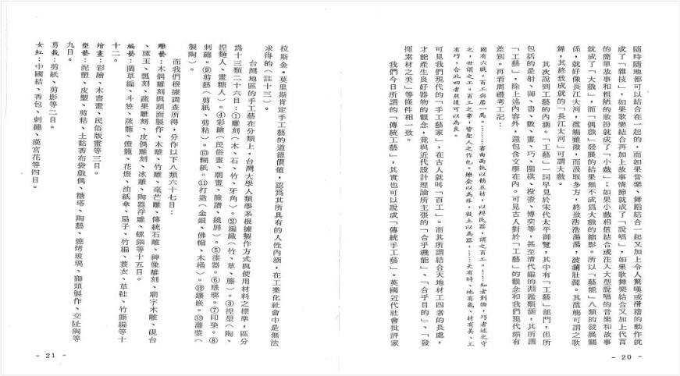
曾永義，「臺灣地區民俗技藝的探討與民俗技藝園的規劃」，財團法人施合鄭民俗文化基金會，《民俗曲藝》期刊48-49期。本作品由『財團法人施合鄭民俗文化基金會』授權使用，您如需利用本作品，請另行向權利人取得授權。

Slide 8
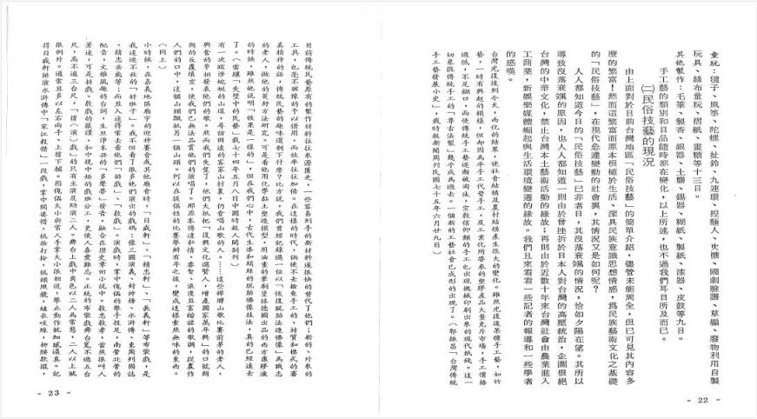
曾永義，「臺灣地區民俗技藝的探討與民俗技藝園的規劃」，財團法人施合鄭民俗文化基金會，《民俗曲藝》期刊48-49期。本作品由『財團法人施合鄭民俗文化基金會』授權使用，您如需利用本作品，請另行向權利人取得授權。

Slide 9
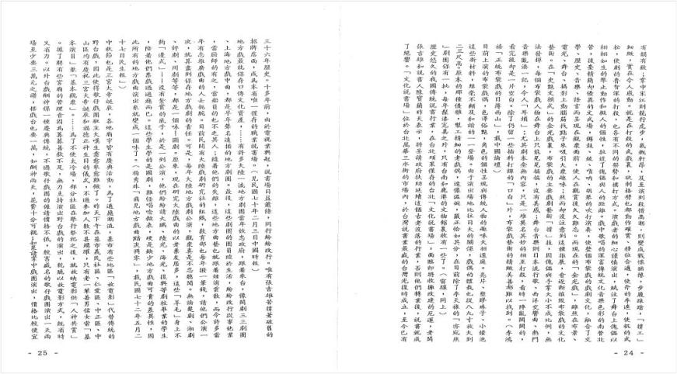
曾永義，「臺灣地區民俗技藝的探討與民俗技藝園的規劃」，財團法人施合鄭民俗文化基金會，《民俗曲藝》期刊48-49期。本作品由『財團法人施合鄭民俗文化基金會』授權使用，您如需利用本作品，請另行向權利人取得授權。

Slide 10
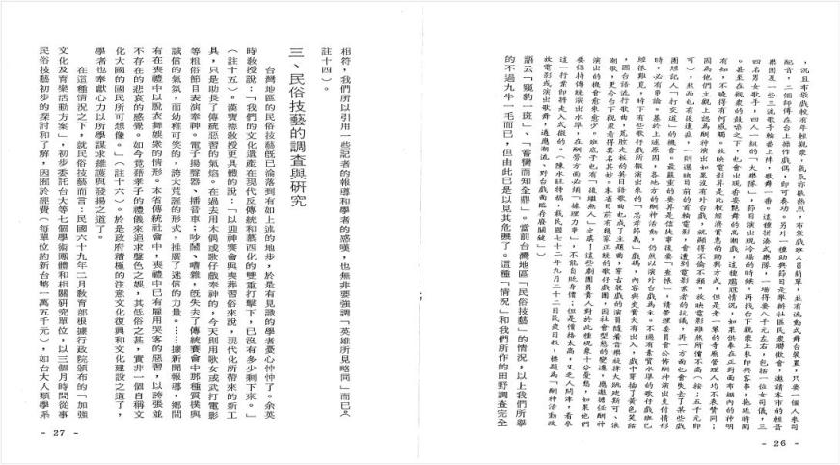
曾永義，「臺灣地區民俗技藝的探討與民俗技藝園的規劃」，財團法人施合鄭民俗文化基金會，《民俗曲藝》期刊48-49期。本作品由『財團法人施合鄭民俗文化基金會』授權使用，您如需利用本作品，請另行向權利人取得授權。

Slide 11
曾永義，「臺灣地區民俗技藝的探討與民俗技藝園的規劃」，財團法人施合鄭民俗文化基金會，《民俗曲藝》期刊48-49期。本作品由『財團法人施合鄭民俗文化基金會』授權使用，您如需利用本作品，請另行向權利人取得授權。

Slide 12
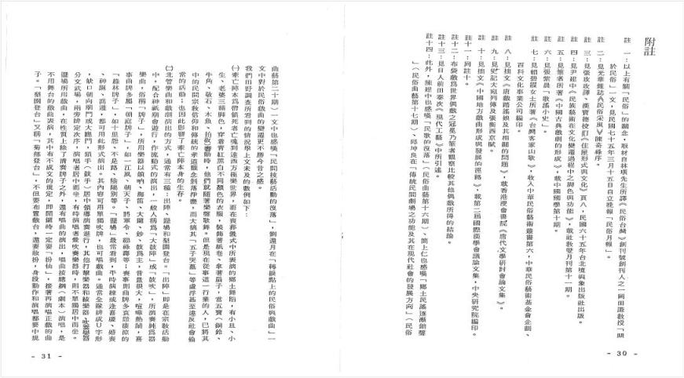
曾永義，「臺灣地區民俗技藝的探討與民俗技藝園的規劃」，財團法人施合鄭民俗文化基金會，《民俗曲藝》期刊48-49期。本作品由『財團法人施合鄭民俗文化基金會』授權使用，您如需利用本作品，請另行向權利人取得授權。

Slide 13
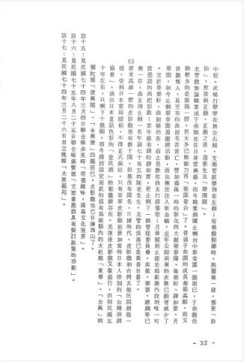
曾永義，「臺灣地區民俗技藝的探討與民俗技藝園的規劃」，財團法人施合鄭民俗文化基金會，《民俗曲藝》期刊48-49期。本作品由『財團法人施合鄭民俗文化基金會』授權使用，您如需利用本作品，請另行向權利人取得授權。

Slide 14
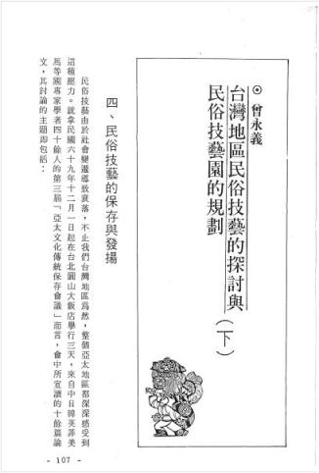
曾永義，「臺灣地區民俗技藝的探討與民俗技藝園的規劃」，財團法人施合鄭民俗文化基金會，《民俗曲藝》期刊48-49期。本作品由『財團法人施合鄭民俗文化基金會』授權使用，您如需利用本作品，請另行向權利人取得授權。

Slide 15
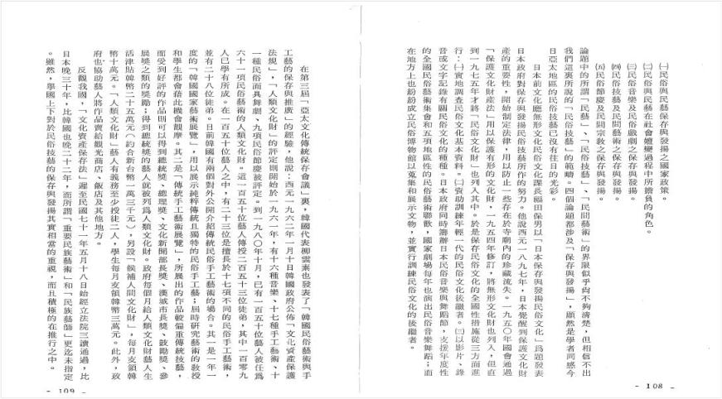
曾永義，「臺灣地區民俗技藝的探討與民俗技藝園的規劃」，財團法人施合鄭民俗文化基金會，《民俗曲藝》期刊48-49期。本作品由『財團法人施合鄭民俗文化基金會』授權使用，您如需利用本作品，請另行向權利人取得授權。

Slide 16
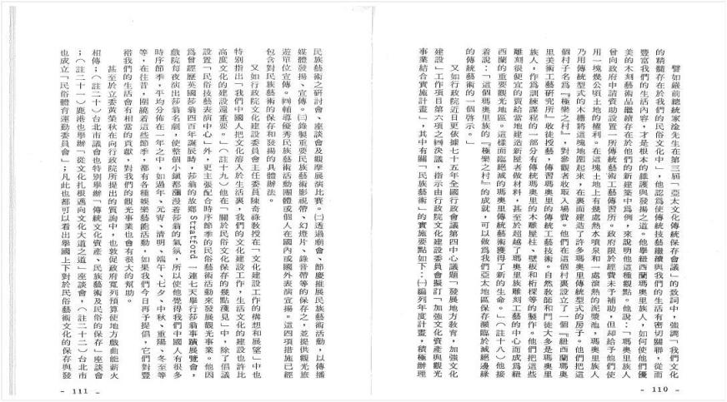
曾永義，「臺灣地區民俗技藝的探討與民俗技藝園的規劃」，財團法人施合鄭民俗文化基金會，《民俗曲藝》期刊48-49期。本作品由『財團法人施合鄭民俗文化基金會』授權使用，您如需利用本作品，請另行向權利人取得授權。

Slide 17
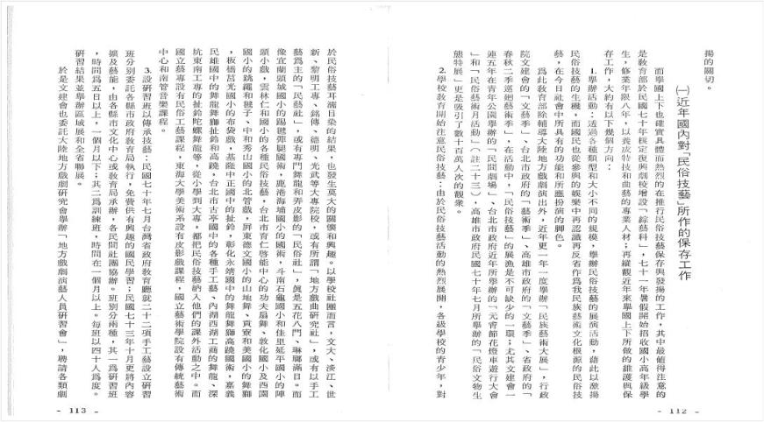
曾永義，「臺灣地區民俗技藝的探討與民俗技藝園的規劃」，財團法人施合鄭民俗文化基金會，《民俗曲藝》期刊48-49期。本作品由『財團法人施合鄭民俗文化基金會』授權使用，您如需利用本作品，請另行向權利人取得授權。

Slide 18
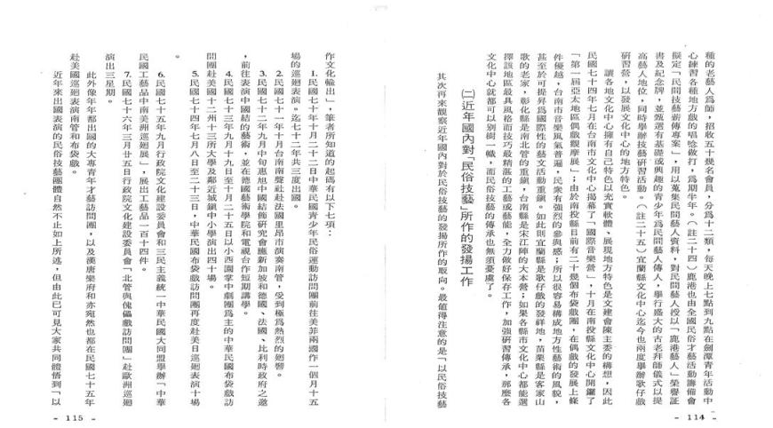
曾永義，「臺灣地區民俗技藝的探討與民俗技藝園的規劃」，財團法人施合鄭民俗文化基金會，《民俗曲藝》期刊48-49期。本作品由『財團法人施合鄭民俗文化基金會』授權使用，您如需利用本作品，請另行向權利人取得授權。

Slide 19
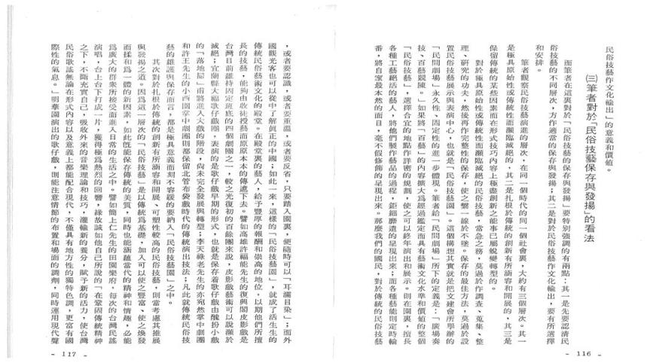
曾永義，「臺灣地區民俗技藝的探討與民俗技藝園的規劃」，財團法人施合鄭民俗文化基金會，《民俗曲藝》期刊48-49期。本作品由『財團法人施合鄭民俗文化基金會』授權使用，您如需利用本作品，請另行向權利人取得授權。

Slide 20
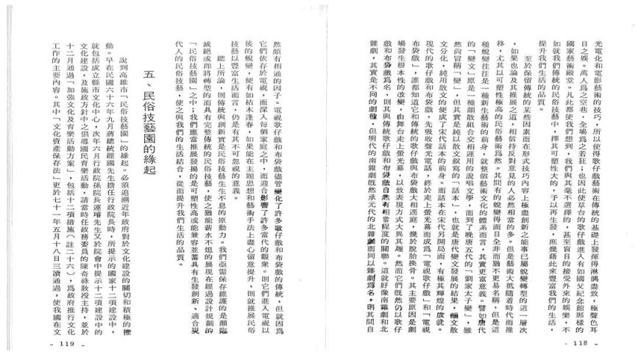
曾永義，「臺灣地區民俗技藝的探討與民俗技藝園的規劃」，財團法人施合鄭民俗文化基金會，《民俗曲藝》期刊48-49期。本作品由『財團法人施合鄭民俗文化基金會』授權使用，您如需利用本作品，請另行向權利人取得授權。

Slide 21
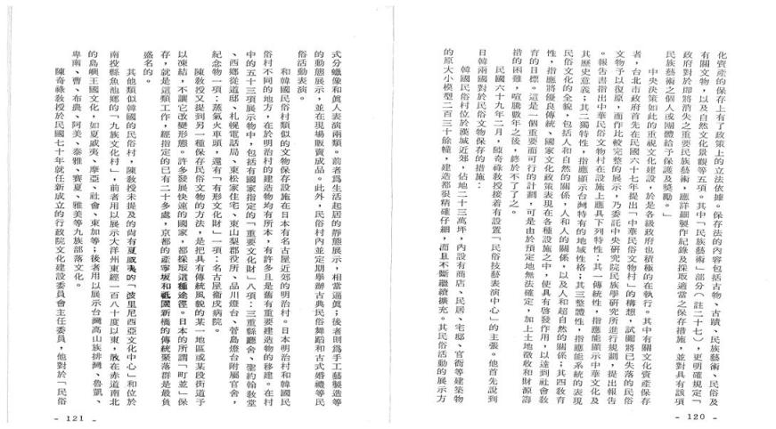
曾永義，「臺灣地區民俗技藝的探討與民俗技藝園的規劃」，財團法人施合鄭民俗文化基金會，《民俗曲藝》期刊48-49期。本作品由『財團法人施合鄭民俗文化基金會』授權使用，您如需利用本作品，請另行向權利人取得授權。

Slide 22
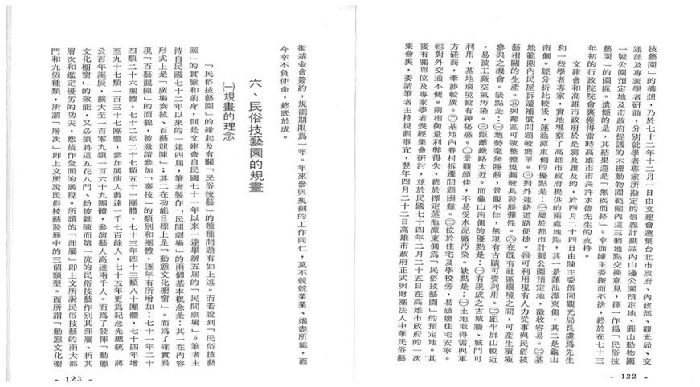
曾永義，「臺灣地區民俗技藝的探討與民俗技藝園的規劃」，財團法人施合鄭民俗文化基金會，《民俗曲藝》期刊48-49期。本作品由『財團法人施合鄭民俗文化基金會』授權使用，您如需利用本作品，請另行向權利人取得授權。

Slide 23
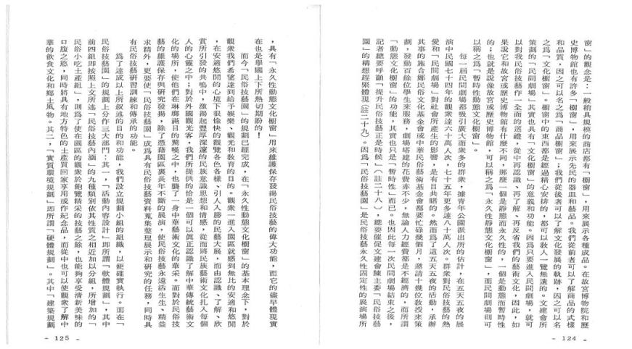
曾永義，「臺灣地區民俗技藝的探討與民俗技藝園的規劃」，財團法人施合鄭民俗文化基金會，《民俗曲藝》期刊48-49期。本作品由『財團法人施合鄭民俗文化基金會』授權使用，您如需利用本作品，請另行向權利人取得授權。

Slide 24
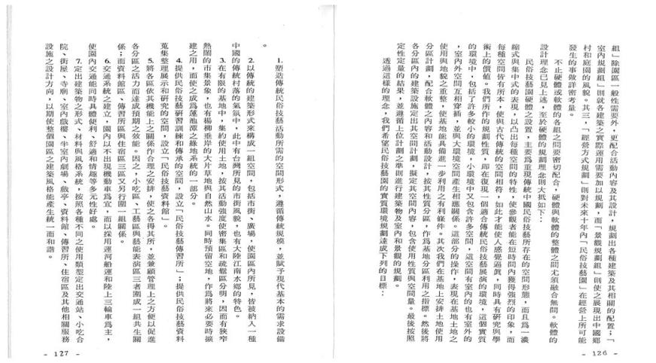
曾永義，「臺灣地區民俗技藝的探討與民俗技藝園的規劃」，財團法人施合鄭民俗文化基金會，《民俗曲藝》期刊48-49期。本作品由『財團法人施合鄭民俗文化基金會』授權使用，您如需利用本作品，請另行向權利人取得授權。

Slide 25
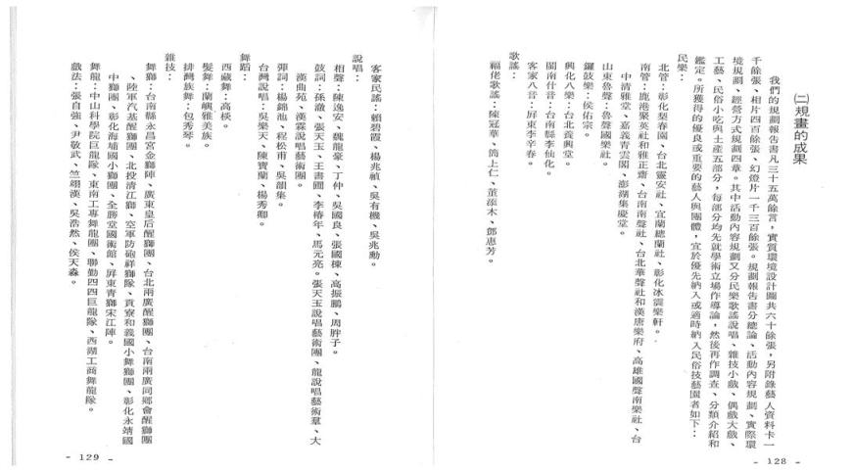
曾永義，「臺灣地區民俗技藝的探討與民俗技藝園的規劃」，財團法人施合鄭民俗文化基金會，《民俗曲藝》期刊48-49期。本作品由『財團法人施合鄭民俗文化基金會』授權使用，您如需利用本作品，請另行向權利人取得授權。

Slide 26
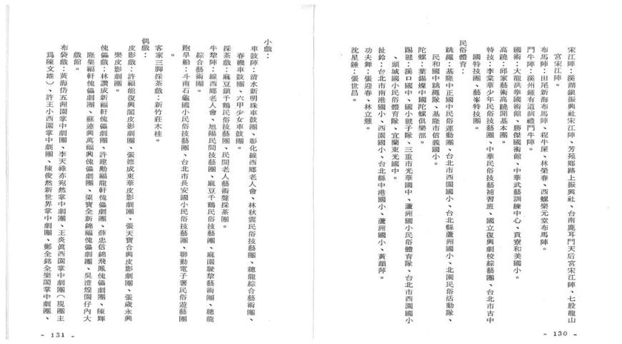
曾永義，「臺灣地區民俗技藝的探討與民俗技藝園的規劃」，財團法人施合鄭民俗文化基金會，《民俗曲藝》期刊48-49期。本作品由『財團法人施合鄭民俗文化基金會』授權使用，您如需利用本作品，請另行向權利人取得授權。

Slide 27
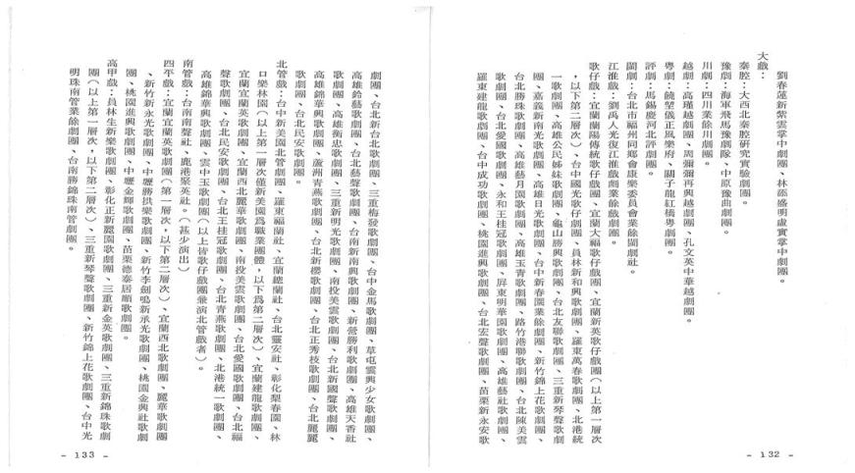
曾永義，「臺灣地區民俗技藝的探討與民俗技藝園的規劃」，財團法人施合鄭民俗文化基金會，《民俗曲藝》期刊48-49期。本作品由『財團法人施合鄭民俗文化基金會』授權使用，您如需利用本作品，請另行向權利人取得授權。

Slide 28
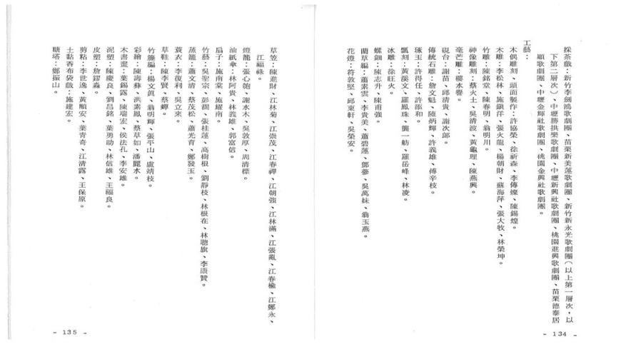
曾永義，「臺灣地區民俗技藝的探討與民俗技藝園的規劃」，財團法人施合鄭民俗文化基金會，《民俗曲藝》期刊48-49期。本作品由『財團法人施合鄭民俗文化基金會』授權使用，您如需利用本作品，請另行向權利人取得授權。

Slide 29
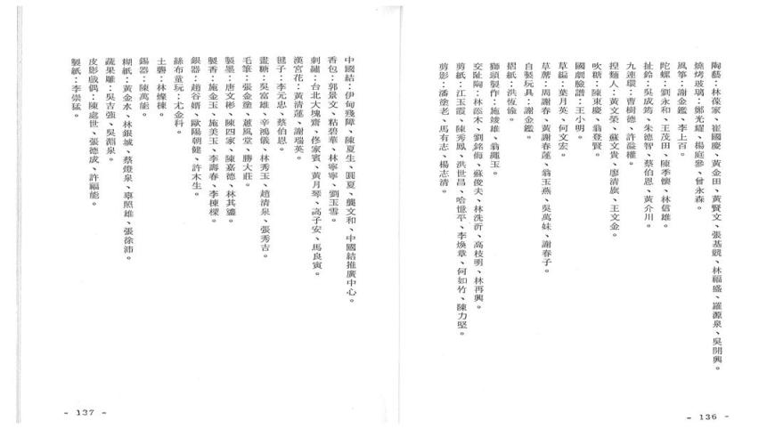
曾永義，「臺灣地區民俗技藝的探討與民俗技藝園的規劃」，財團法人施合鄭民俗文化基金會，《民俗曲藝》期刊48-49期。本作品由『財團法人施合鄭民俗文化基金會』授權使用，您如需利用本作品，請另行向權利人取得授權。

Slide 30
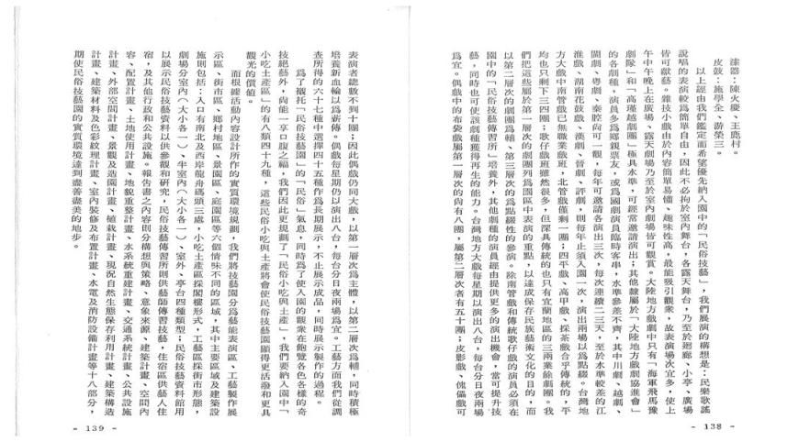
曾永義，「臺灣地區民俗技藝的探討與民俗技藝園的規劃」，財團法人施合鄭民俗文化基金會，《民俗曲藝》期刊48-49期。本作品由『財團法人施合鄭民俗文化基金會』授權使用，您如需利用本作品，請另行向權利人取得授權。

Slide 31
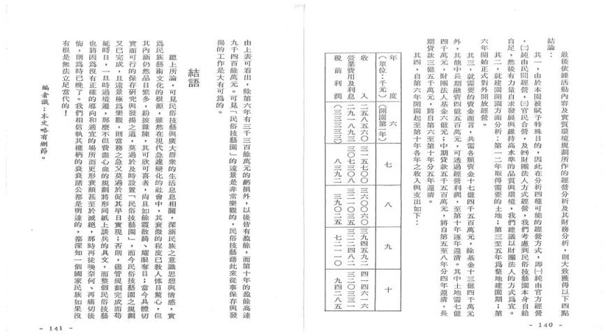
曾永義，「臺灣地區民俗技藝的探討與民俗技藝園的規劃」，財團法人施合鄭民俗文化基金會，《民俗曲藝》期刊48-49期。本作品由『財團法人施合鄭民俗文化基金會』授權使用，您如需利用本作品，請另行向權利人取得授權。

Slide 32
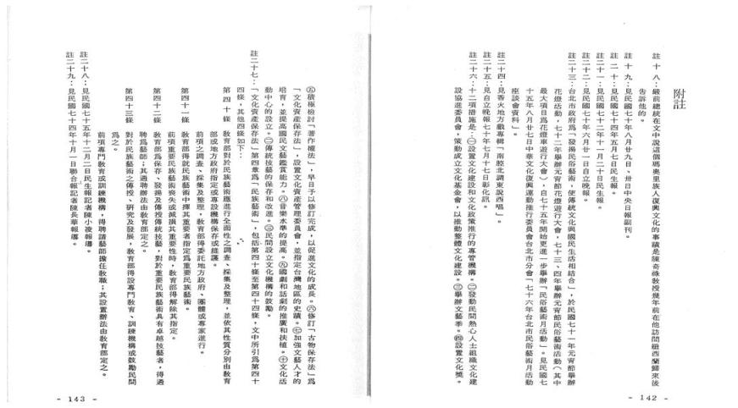
曾永義，「臺灣地區民俗技藝的探討與民俗技藝園的規劃」，財團法人施合鄭民俗文化基金會，《民俗曲藝》期刊48-49期。本作品由『財團法人施合鄭民俗文化基金會』授權使用，您如需利用本作品，請另行向權利人取得授權。

Slide 33

版權聲明
頁碼 | 作品 | 授權條件 | 作者/來源
1 |  |  | 本作品轉載自Microsoft Office 2007多媒體藝廊，依據Microsoft服務合約及著作權法第46、52、65條合理使用。
33 |  |  | 本作品轉載自Microsoft Office 2007多媒體藝廊，依據Microsoft服務合約及著作權法第46、52、65條合理使用。
2-32 | 「臺灣地區民俗技藝的探討與民俗技藝園的規劃」 |  | 曾永義，「臺灣地區民俗技藝的探討與民俗技藝園的規劃」，財團法人施合鄭民俗文化基金會，《民俗曲藝》期刊48-49期。本作品由『財團法人施合鄭民俗文化基金會』授權使用，您如需利用本作品，請另行向權利人取得授權。

